Slide 1


Slide 2

MINISTERIO DEL TRABAJO
COLOMBIA

Slide 3
COORDINACIÓN MINISTERIO DEL TRABAJO Y OTRAS INSTANCIAS DEL ESTADO PARA MEJORAR EL CUMPLIMIENTO DE LA LEGISLACIÓN LABORAL

Slide 4
CONTENIDO
Breve presentación de la Inspección del Trabajo.
Colaboración Interinstitucional a la Inspección del Trabajo.
Coordinación con Entidades Administrativas.
Coordinación con Entidades Judiciales.
Desafíos.

Slide 5
LA INSPECCIÓN DEL TRABAJO
EN COLOMBIA
La autoridad administrativa colombiana que tiene bajo su cargo la inspección del trabajo es el Ministerio del Trabajo de la República de Colombia, quien la ejerce a través del Sistema Nacional de Inspección del Trabajo.

Slide 6
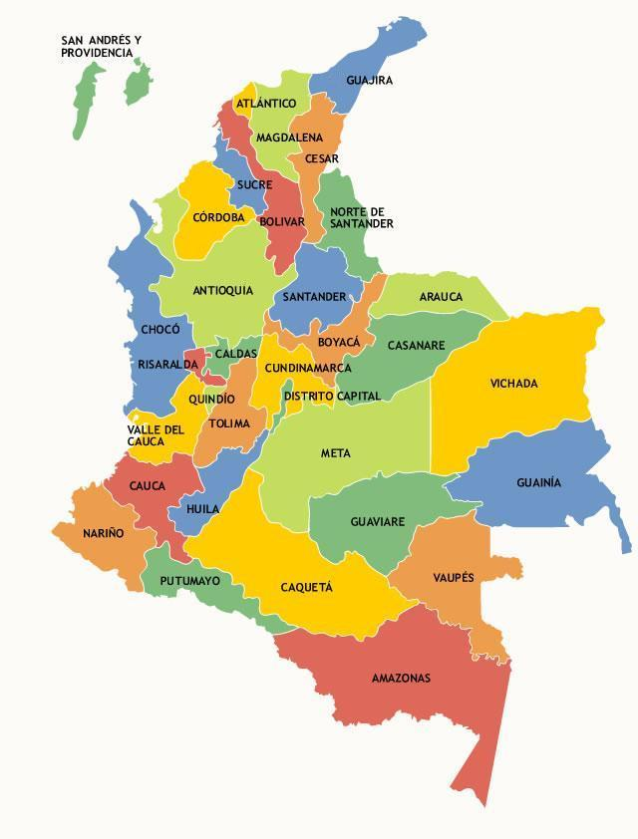
Estructura de la Inspección del Trabajo
32 Direcciones Territoriales Departamentales
1 Dirección Territorial Distrital
2 Oficinas Especiales
904 Inspectores de Trabajo

Slide 7
Funciones Principales
Preventiva
Coactiva o de Policía Administrativa
Conciliadora
Mejoramiento Normatividad
Acompaña-miento y Garante
Ámbito de Competencia
Territorio Nacional
Sector Privado: asuntos individuales y colectivos
Sector Público: asuntos colectivos
Sistema Integral de Seguridad Social
Funciones

Slide 8
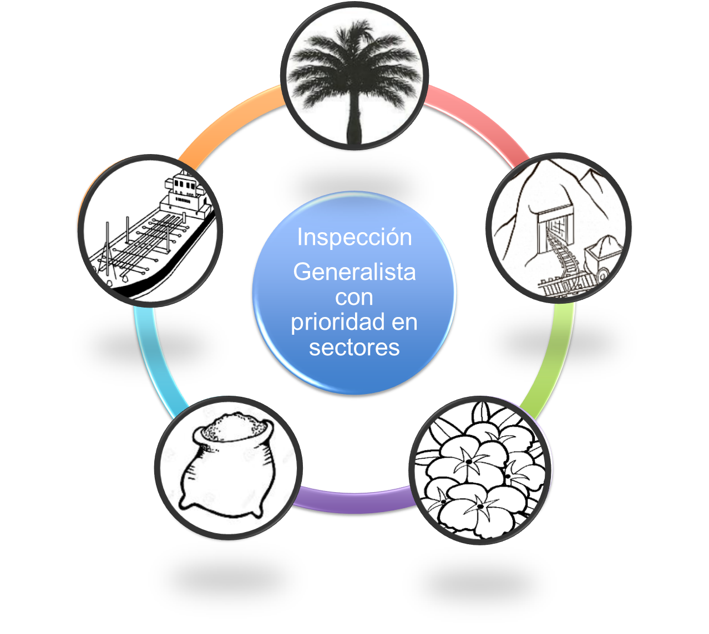
SISTEMA DE INSPECCION DEL TRABAJO
Asistencia Preventiva
Desarrollo de cultura de cumplimiento
Instrumentos de inteligencia y colaboración
Inspección Reactiva
Fiscalización y Poder Sancionador
Palmero
Portuario
Minero
Floricultor
Azucarero
Notes:
Palma- minería – floricultor – azucarero y portuario

Slide 9
Sistema Nacional Integrado de Inspección del Trabajo
Un único cuerpo de Inspección del Trabajo
Normas Laborales individuales y colectivas
Normas Riesgos Laborales y de Seguridad y Salud en el Trabajo
Normas Seguridad Social en Pensiones
Normas sociales encomendadas (por ejemplo Tercerización, discriminación, empleo de emergencia, etc)

Slide 10
COLABORACIÓN INTERINSTITUCIONAL
A LA INSPECCIÓN DEL TRABAJO
La Ley 1437 de 2011 (Código de Procedimiento Administrativo y de lo Contencioso Administrativo), señala que en virtud del principio de coordinación, las autoridades concertarán sus actividades con las de otras instancias estatales en el cumplimiento de sus cometidos y en el reconocimiento de sus derechos a los particulares.
La Inspección del Trabajo coordina sus funciones con otras autoridades que tienen a su cargo materias que son objeto transversal de Inspección del Trabajo.

Slide 11
La Ley 1610 de 2013 (Ley de la Inspección del Trabajo) establece en su articulo tercero:
“Los funcionarios del Ministerio del Trabajo podrán solicitar para el ejercicio de sus funciones, la colaboración de las entidades públicas.”
Así mismo el articulo octavo señala:
“Las autoridades de policía están en la obligación de prestar su activa colaboración, cuando los Inspectores del Trabajo y de la Seguridad Social así lo requieran”

Slide 12
COORDINACIÓN CON ENTIDADES ADMINISTRATIVAS
Inspección del Trabajo en Minería.
Inspección del Trabajo en Hidrocarburos.
Inspección del Trabajo Gente de Mar.
Inspección del Trabajo Erradicación del Trabajo Infantil.

Slide 13






Inspección del Trabajo en Hidrocarburos y Minería
CONVENIO MARCO INTERADMINISTRATIVO DE COOPERACIÓN, celebrado entre el Ministerio de Minas y Energía, el Ministerio del Trabajo, El Servicio Nacional de Aprendizaje –SENA, la Agencia Nacional de Minería, la Agencia Nacional de Hidrocarburos y Positiva Compañía de Seguros S.A,. Cuyo Objeto es “Aunar esfuerzos técnicos y administrativos para apoyar y fortalecer la ejecución de la Política Nacional de Seguridad Minera formulada y adoptada por el MINISTERIO DE MINAS Y ENERGÍA”

Slide 14
Se establece en 4 líneas estratégicas:
PLAN DE ACCIÓN DEL CONVENIO
Inspección Vigilancia y Control e investigación de accidentes
Formación como Líderes en Seguridad Minera y en Hidrocarburos
Socialización y Capacitación en Seguridad Minera y en Hidrocarburos
Articulación Sectorial

Slide 15






Inspección del Trabajo Gente de Mar
CONVENIO MARCO
INTERADMINISTRATIVO DE COOPERACIÓN
Trabajo coordinado interinstitucional entre la Dirección General Marítima, Ministerio de Minas, Ministerio del Trabajo, Ministerio de Ambiente, Agencia Nacional de Hidrocarburos, la Autoridad Nacional de Licencias Ambientales, Unidad Nacional de Gestión de Riesgo de Desastres que permite el estudio de las necesidades de la Gente de Mar y temas concernientes a las condiciones laborales marítimas, que se encuentren aplicables para el bienestar y seguridad laboral de los trabajadores.

Slide 16



Inspección del Trabajo Erradicación Trabajo Infantil
El COMITÉ INTERINSTITUCIONAL PARA LA PREVENCIÓN Y ERRADICACIÓN DEL TRABAJO INFANTIL es la instancia interinstitucional encargada de gestionar el tema de prevención y erradicación de trabajo infantil en el nivel municipal, departamental y nacional mediante la cohesión de esfuerzos entre las distintas instituciones gubernamentales, organizaciones privadas y centrales trabajadoras.
El Ministerio del trabajo ejerce función de prevención, inspección, vigilancia y control y adelanta visitas para detectar vulneraciones a las normas laborales en trabajo infantil.
Dado que el Trabajo Infantil es un delito, hay constante interacción entre la Inspección del Trabajo (sanción económica), la Policía Nacional (Policía Judicial) y Bienestar Familiar (restitución de derechos).
Notes:
Comité Interinstitucional – 32 Comités Departamentales – en proceso de constitución en 1161 municipios

Slide 17
COORDINACIÓN CON
ENTIDADES JUDICIALES
Interrelación Policía Administrativa y Rama Judicial
Actos Atentatorios contra el Derecho de Asociación Sindical.

Slide 18
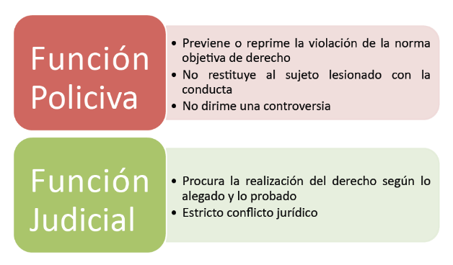
Interrelación Policía Administrativa y Rama Judicial

Slide 19


Actos Atentatorios contra el Derecho de Asociación Sindical
Quien impida o perturbe una reunión lícita o el ejercicio de los derechos que conceden las leyes laborales o tome represalias con motivo de huelga, reunión o asociación legítimas, incurrirá en pena de prisión de uno (1) a dos (2) años.
En la misma pena incurrirá el que celebre pactos colectivos que otorguen mejores condiciones a los trabajadores no sindicalizados, respecto de aquellas condiciones convenidas en convenciones colectivas con los trabajadores sindicalizados de una misma empresa. La pena de prisión será de tres (3) a cinco (5) años cuando el trabajador pueda ver afectada su integridad personal.
Sancionar administrativamente las conductas tendientes a atentar contra la libertad sindical y el derecho de asociación, tales como: Dificultar la afiliación, despidos, traslados, negativa a negociar.

Slide 20


Desafíos
Lograr una interacción entre la Justicia Laboral y la función de Inspección del Trabajo
Recientemente se adelantó un evento de interacción entre el Ministerio del Trabajo y los 33 distritos judiciales con el fin de construir posibles soluciones a las diferencias que surgen en el ejercicio diario de sus labores.

Slide 21
GRACIAS

